Slide 1

GEOMETRIYA
7- sinf
MAVZU: SINIQ CHIZIQ VA KO‘PBURCHAK

Slide 2

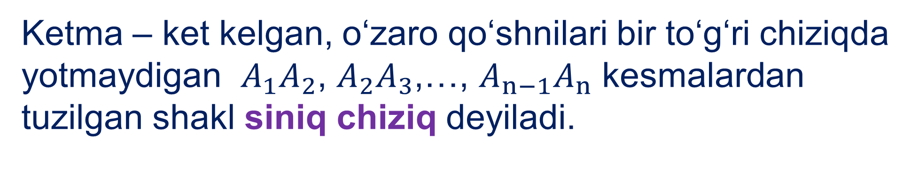




SINIQ CHIZIQ
$$A_{4}$$
$$A_{2}$$
$$A_{3}$$
$$A_{1}$$
$$A_{5}$$
Ketma – ket kelgan, o‘zaro qo‘shnilari bir to‘g‘ri chiziqda yotmaydigan $A_{1}A_{2}$, $A_{2}A_{3}$,…, $A_{n−1}A_{n}$ kesmalardan tuzilgan shakl siniq chiziq deyiladi.

Slide 3






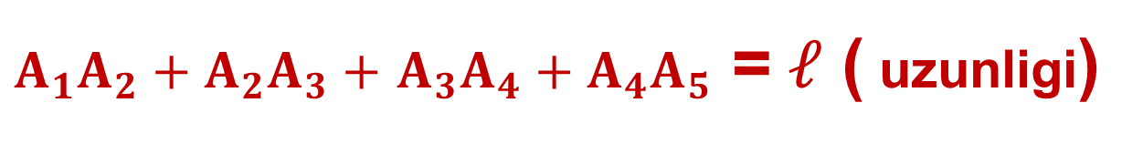
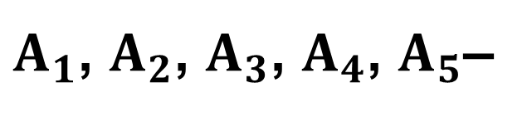

SINIQ CHIZIQ
$$A_{4}$$
$$A_{2}$$
$$A_{3}$$
$A_{1}A_{2}A_{3}A_{4}A_{5}$ – siniq chiziq
uchlari
$A_{1}$, $A_{2}$, $A_{3}$, $A_{4}$, $A_{5}$–
$$A_{1}$$
$$A_{5}$$
$A_{1}A_{2}$, ${A_{2}A}_{3}$, ${A_{3}A}_{4},{A_{4}A}_{5}$ –
bo‘g‘inlari (tomonlari)
$A_{1}A_{2}+{A_{2}A}_{3}+$ ${A_{3}A}_{4}+{A_{4}A}_{5}$ =$ℓ$ ( uzunligi)

Slide 4
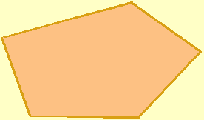
siniq chiziq
Yopiq
B
А
С
E
D
O‘z – o‘zini kesmaydigan yopiq siniq chiziq
ko‘pburchak deyiladi.

Slide 5









Siniq chiziq
Yopiq siniq chiziq
Ko‘pburchak
$$A_{2}$$
$$A_{2}$$
$$A_{3}$$
В
В
E
C
$$A_{1}$$
D
$$A_{1}$$
$$A_{4}$$
А
$$A_{n−1}$$
$$A_{5}$$
$$A_{n}$$

Slide 6
KO‘PBURCHAK
BESHBURCHAKLI
B
Tomonlari: BC
AB
А
CD
A
Burchaklari: E
ED
EA
B
D
С
Tomonlari soni -
5
С
Uchlari: А
Burchaklari soni -
B
5
E
С
D
E
Uchlari soni -
5
D

Slide 7
Ko‘pburchaklar
Ko‘pburchak tomonlari soni uning uchlari soniga, ya’ni burchaklari soniga teng. Ko‘pburchaklar uchlari (tomonlari) soniga ko‘ra uchburchaklar, to‘rtburchaklar, beshburchaklar va hokazolarga bo‘linadi.

Slide 8

Agar yopiq siniq chiziq o‘z-o‘zi bilan kesishmasa, bunday siniq chiziq sodda yopiq siniq chiziq(ko‘pburchak) deyiladi. U tekislikning shu siniq chiziqqa tegishli bo‘lmagan nuqtalarini ikki sohaga – ichki va tashqi sohaga ajratadi hamda umumiy chegara vazifasini bajaradi.
Tashqi soha
Ichki soha

Slide 9
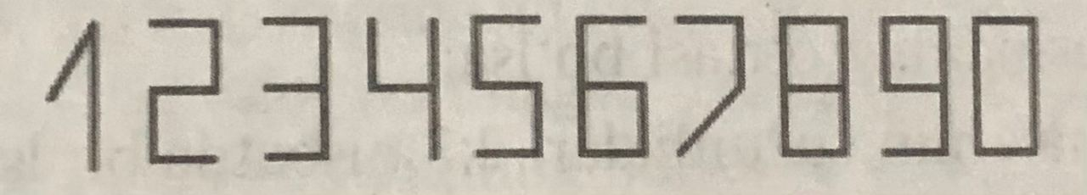
№9. Topshiriq (53-bet)
Tasvirlahgan raqamlar qanday siniq
chiziqlarni ifodalaydi?

Slide 10
№11. Har ikki qo‘shni bo‘g‘ini bir-biriga perpendikulyar bo‘lgan besh bo‘g‘inli siniq chiziq chizing. Bunday siniq chiziq yopiq bo‘lishi mumkinmi?
E

Slide 11
Mustaqil bajarish uchun topshiriqlar:
Darslikning joylashgan
5,- 6,- va 7-masalalar
yechish(53-bet).

